Slide 1
МБДОУ «Детский сад № 50» ЗАТО Северск
«Детский сад – пространство родительских инициатив»
срок реализации программы 2024-2028 год
Качесова М.А., заместитель заведующего по ВМР МБДОУ «Детский сад № 50»

Slide 2
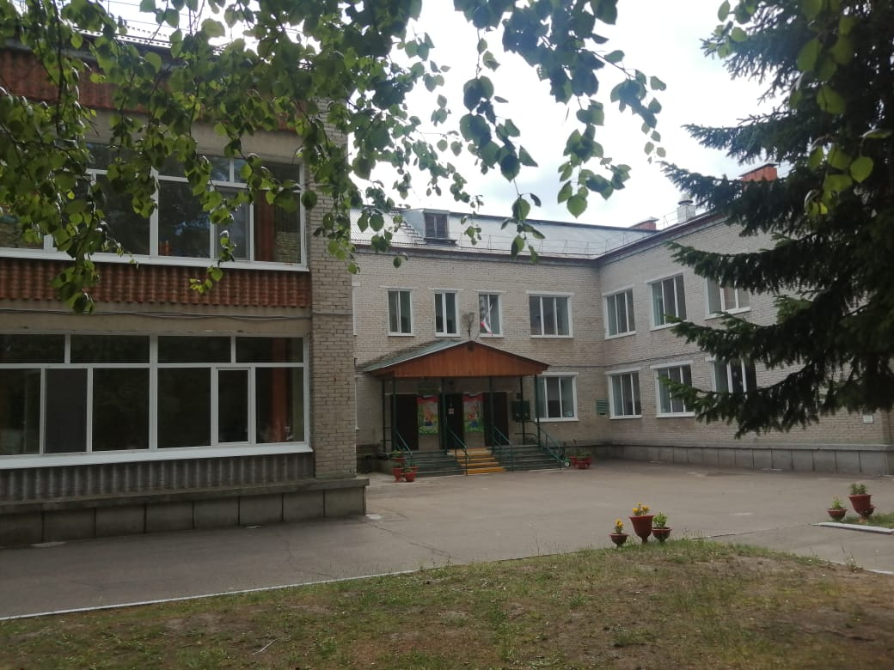
История нашего детского сада начинается в 1969 году.
Сегодня в МБДОУ «Детский сад № 50» функционирует 17 групп,
рассчитанных на 370 мест для детей в возрасте от 1 года до 8 лет.
Коллектив МБДОУ «Детский сад № 50» имеет опыт реализации инновационных практик.
Региональная инновационная площадка ТОИПКРО «Повышение компетенций участников образовательных отношений по разрешению конфликтов и развитие Службы примирения».
«Центр экологического образования и формирования экологической культуры на 2021-2025 годы»
Региональный инновационный проект ДОО ТО «Развитие пространственного мышления
дошкольников как основы формирования естественно-научных, цифровых и инженерных
концепций человека будущего»
«Центр этнокультурного образования»
За последние пять лет коллектив детского сада, представляя опыт инновационной практики, становился победителем таких значимых конкурсов, как:
Всероссийский смотр-конкурс «Образцовый детский сад» (2019, 2021, 2023гг.),
Всероссийский смотр-конкурс образовательных организаций «Гордость отечественного образования» (2020, 2022гг.),
Всероссийский смотр-конкурс «Детский сад года» (2020, 2022гг.).,
Лауреат Всероссийского конкурса "Образовательная организация XXI века. Лига лидеров - 2023" (ноябрь, 2023)

Slide 3
Программа «Детский сад – пространство
родительских инициатив»
Цель: вовлечение родителей в управление детским садом, через организацию пространства родительских инициатив
Задачи:
- продвижения инновационных методов управления, совершенствования механизмов инновационного развития МБДОУ «Детский сад № 50», укрепление позиции детского сада в обществе как сада с открытой образовательной средой
- плодотворнее взаимодействие педагогов и родителей в дошкольной образовательной организации, вовлечение их в жизнь ДОУ
- создание родительских объединений для реализации инициатив

Slide 4
Что позволило организовать пространство родительских инициатив?
МБДОУ «Детский сад № 50» всегда позиционирует себя в обществе, как сад с открытой образовательной средой и активной социальной позицией. Родители принимают активное участие в определении ключевых направлений развития детского сада, исходя из сложившихся традиций, опыта и перспектив нами был выбран один из наиболее эффективных путей управления взаимодействием родителей и педагогов - это создание родительских объединений и включение их в управленческую команду.
Наиболее эффективное управленческое поле - пространство родительских инициатив
Администрация
ДОУ
Родительский патруль
Экологический патруль
Родительские мастерские
Родительский контроль за питанием
Профориентационная родительская команда
Благотворительное объединение неравнодушных родителей
Родительская общественность
ДОУ
Коллектив ДОУ

Slide 5
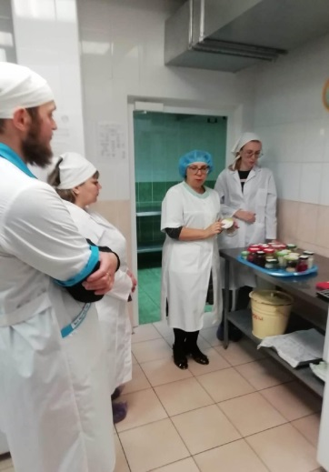
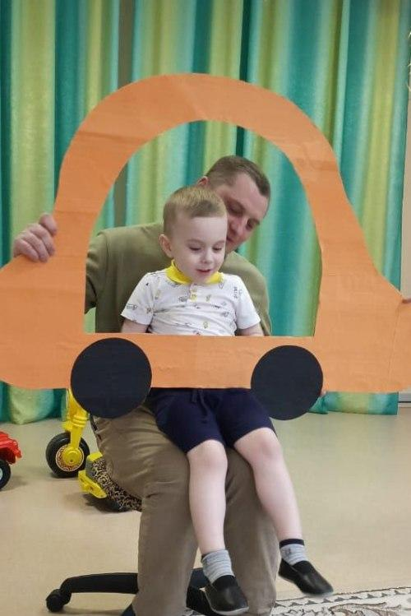
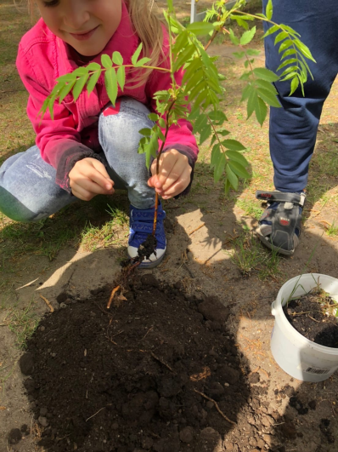
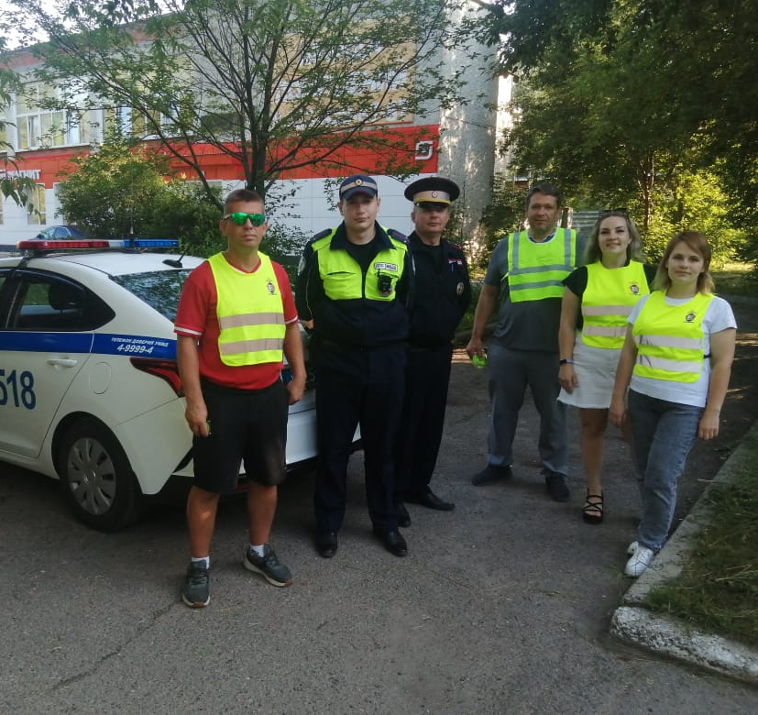
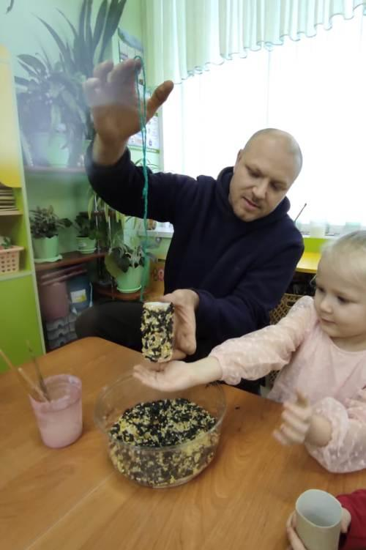
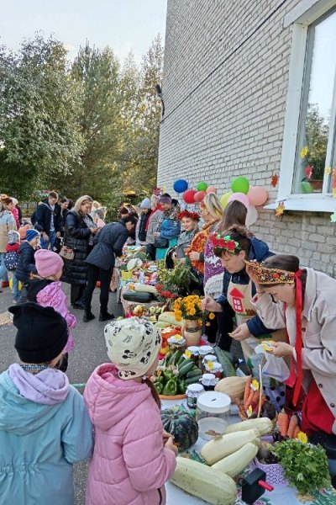
Инновационная составляющая данной программы заключается
в создании родительских объединений.
Основные направления деятельности
- просветительская деятельность;
- реализация совместных (детско – родительско - педагогических) проектов и инициатив;
- деятельность направленная на развитие детского сада
Родительский контроль
за
питанием
Проф-ориентационная родительская команда
Экологический патруль
Благотвори-тельное объединение неравнодушных родителей
Родительский патруль
Родительские мастерские

Slide 6
Механизмы реализации инновационной программы
Всю нашу деятельность можно описать
формулой: A = Fs, где A — работа, F — сила, s — пройденный путь
F S A

Slide 7
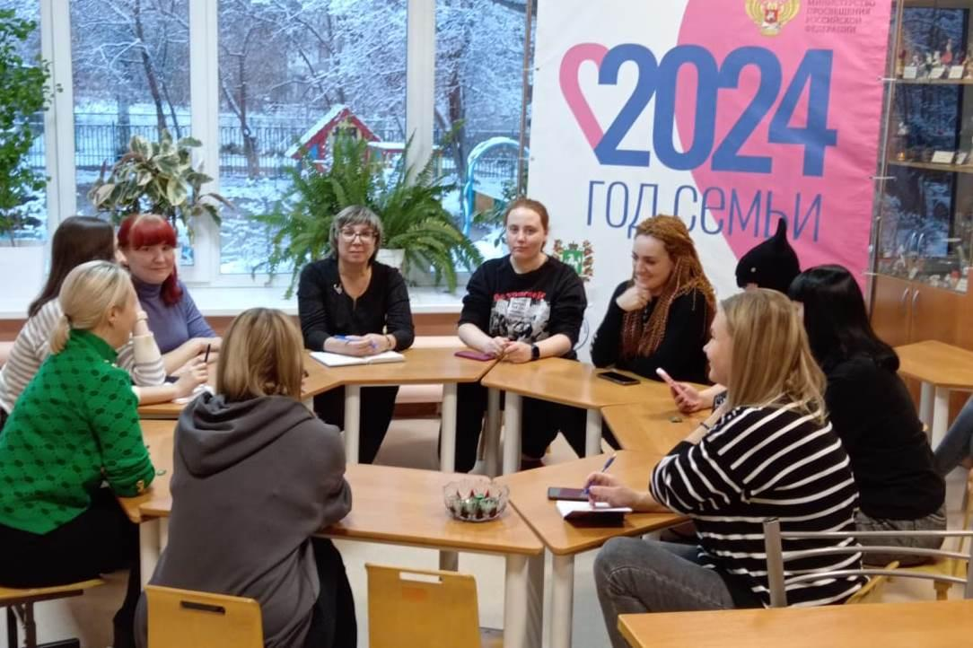
F - СИЛА.
Для запуска механизма необходимо желание.
Анкетирование (анализ запросов родителей) - помогает сузить круг интересов.
Круглый стол (просветительская деятельность),
с приглашением всех выявленных в ходе анкетирования родителей заинтересованных одной темой, позволяет выявить лидера объединения.
Родительское собрание (проведение мероприятий для формирования команды, сплоченности, взаимодействие с социальными партнерами) помогает сформулировать направление деятельности.
На практике, мы поняли, что достаточно этих трех мероприятий, для запуска.

Slide 8
S – ПРОЙДЕННЫЙ ПУТЬ.
Для того чтобы пройти путь и достигнуть результата, необходимо проведение цикла последовательных мероприятий.
Заседание родительского объединения (сформулировать цель работы, составить план и оформить локальные акты, необходимые для организации процесса);
Представление планов работы всех родительских объединений на заседании общесадовского родительского комитета
Представление плана работы на учебный год лидерами родительских объединений на общесадовских, групповых родительский собраниях.
Плодотворнее взаимодействие педагогов и родителей в дошкольной образовательной организации (в соответствии с планом), вовлечение их в жизнь ДОУ, вовлечение родителей в управление детским садом, просветительская деятельность, реализация совместных (детско-родительско-педагогических) проектов и инициатив.
Так как объединения очень отличаются по сферам деятельности, то и организованные пространства очень разнообразные. Каждый заинтересованный родитель в детском саду может найти для себя интересующее пространство.

Slide 9
A – РАБОТА.
Полезность работы невозможно осознать без подведения итогов и рефлексии.
Информирование общественности о работе родительских объединений. Продвижения инновационных методов управления, совершенствования механизмов инновационного развития МБДОУ «Детский сад № 50», укрепление позиции детского сада в обществе как сада с открытой образовательной средой (размещение материалов в сети Интернет, публикация материалов на сайте).
Слет родительских объединений. На данном мероприятии происходит награждение наиболее активных участников объединений грамотами и дипломами. Проводится анализ профессиональных затруднений педагогического персонала, знаний родителей, результатов просветительской работы, анализ условий, прогнозирование потребностей, создание условий для укрепления позиции детского сада.

Slide 10
Системность реализации программы от запуска до подведения итогов
4. Подведение итогов, анализ достижений, выявление проблем
и внесение корректировок
в Программу осуществляются ежегодно на заседании управленческой команды
и итоговом
педагогическом
совете,
рассматриваться
на
родительских собраниях и представляться через «Отчёт о результатах самообследования МБДОУ «Детский сад
№ 50» заведующего ДОУ ежегодно
1. Научно-методическое и организационное сопровождение реализации программы осуществляет управленческая команда, созданная из числа администрации и педагогов ДОУ, родителей (законных представителей) воспитанников, представителей общественных организаций и учреждений социального партнерства
2. Обозначенная
в Программе цель ДОУ использована в качестве основы при постановке тактических и
оперативных
целей
при
разработке
годовых
планов детского
сада и программ, реализующихся
в течение
учебного года
в ДОУ;
5. Организация
и проведение серии
семинаров, способствующих психологической и практической готовности педагогов
к
деятельности
по реализации Программы «Детский сад – пространство родительских инициатив»
3. Мероприятия по
реализации Программы включены в годовой план работы ДОУ;
Весь механизм реализации инновационной программы можно представить в виде таблиц и планов.

Slide 11
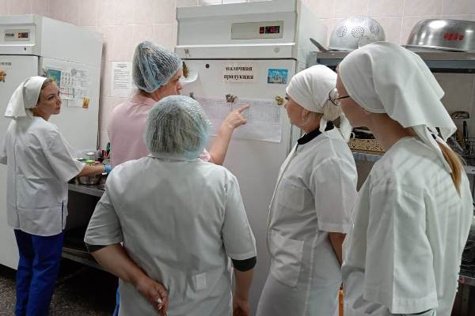
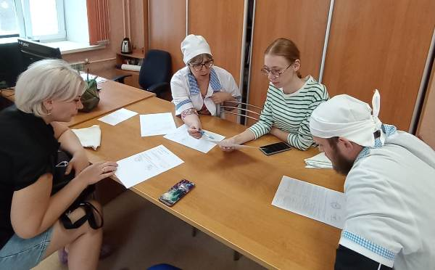
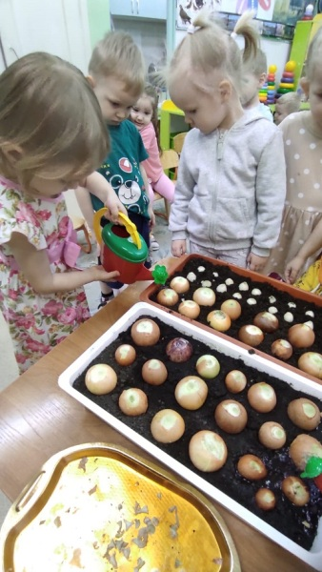
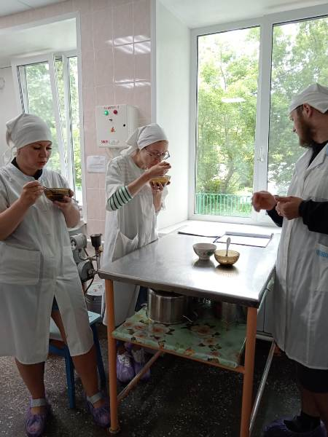
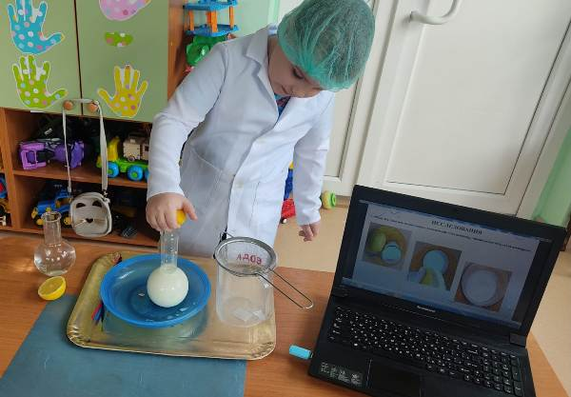
Родительский контроль за питанием

Slide 12
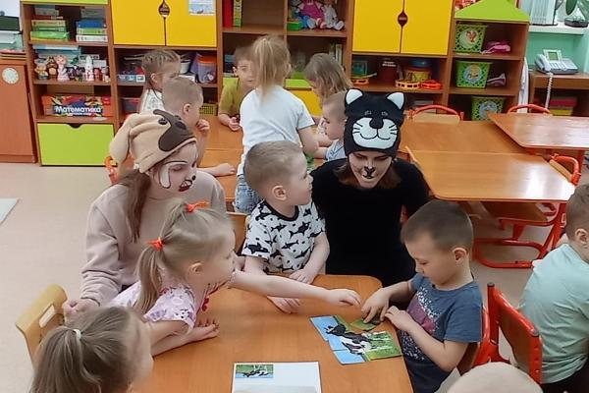
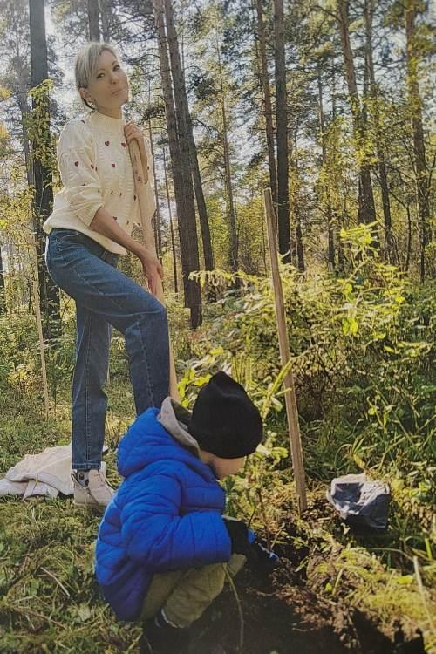
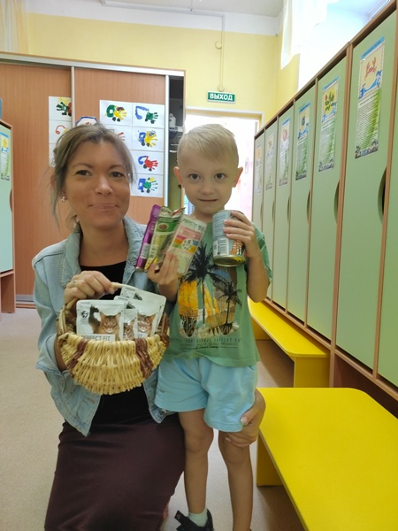
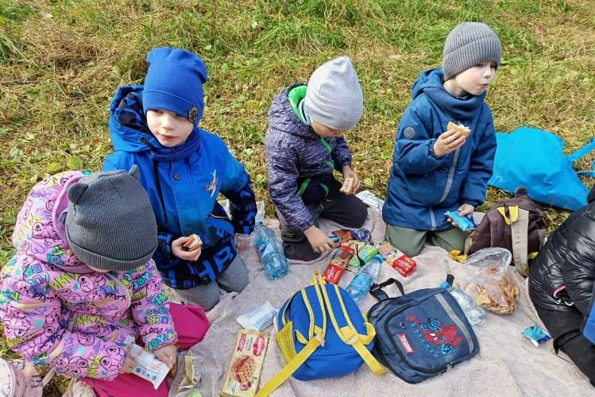
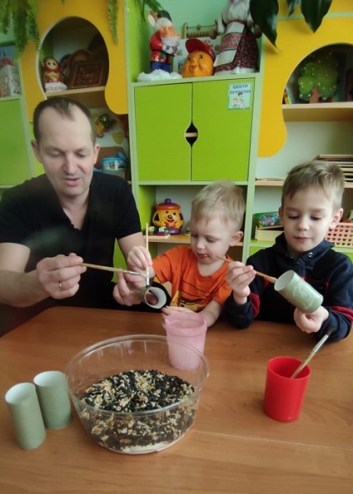
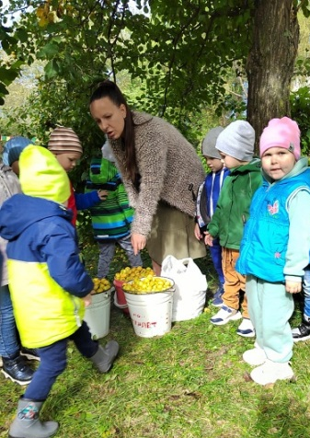
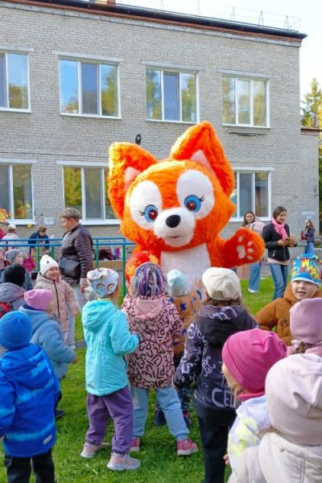
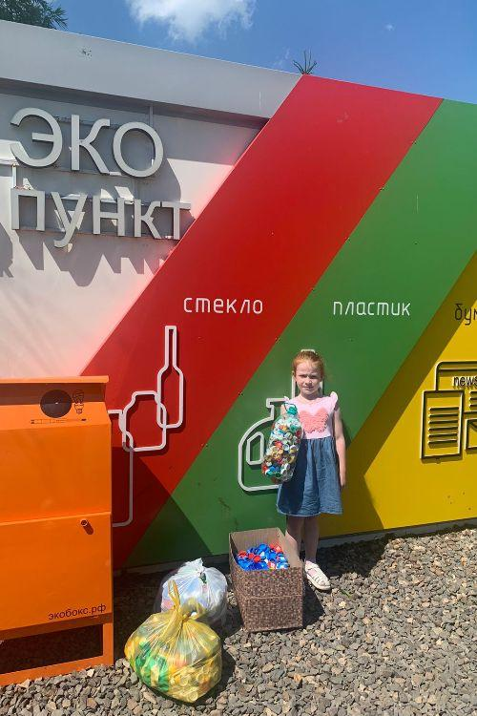
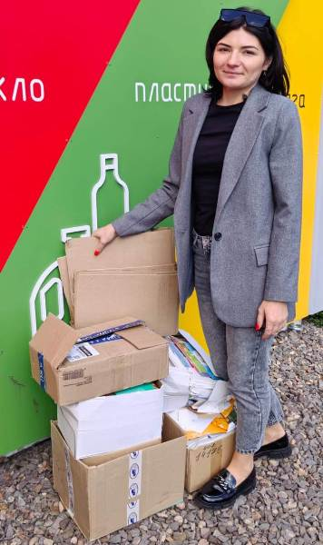
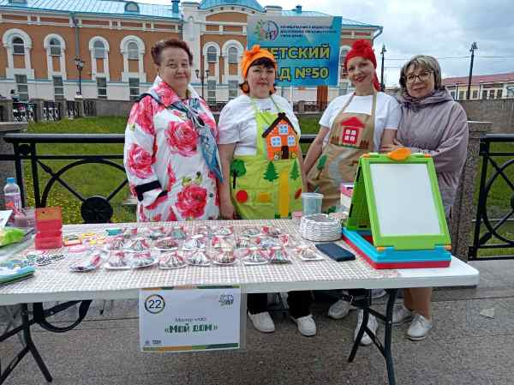
Экологический патруль

Slide 13
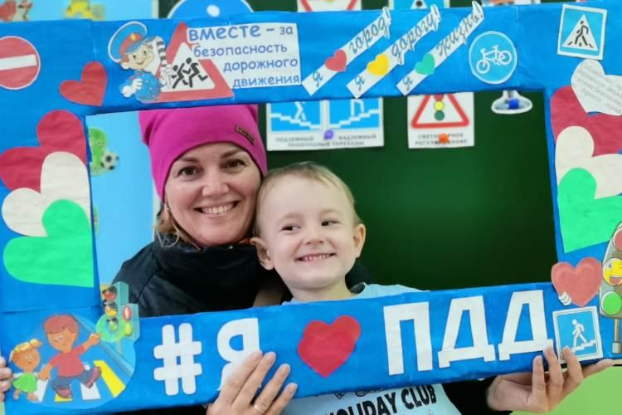
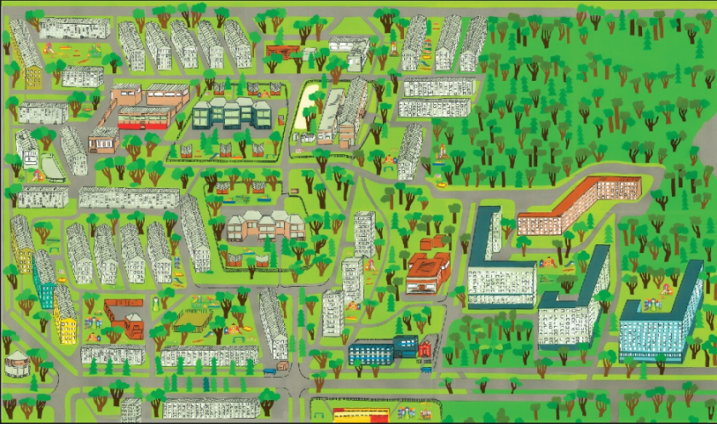
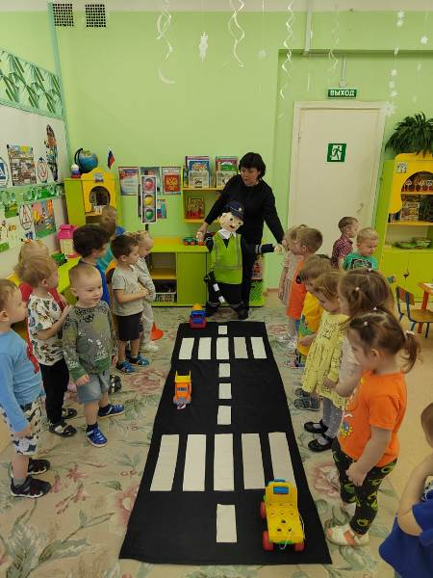
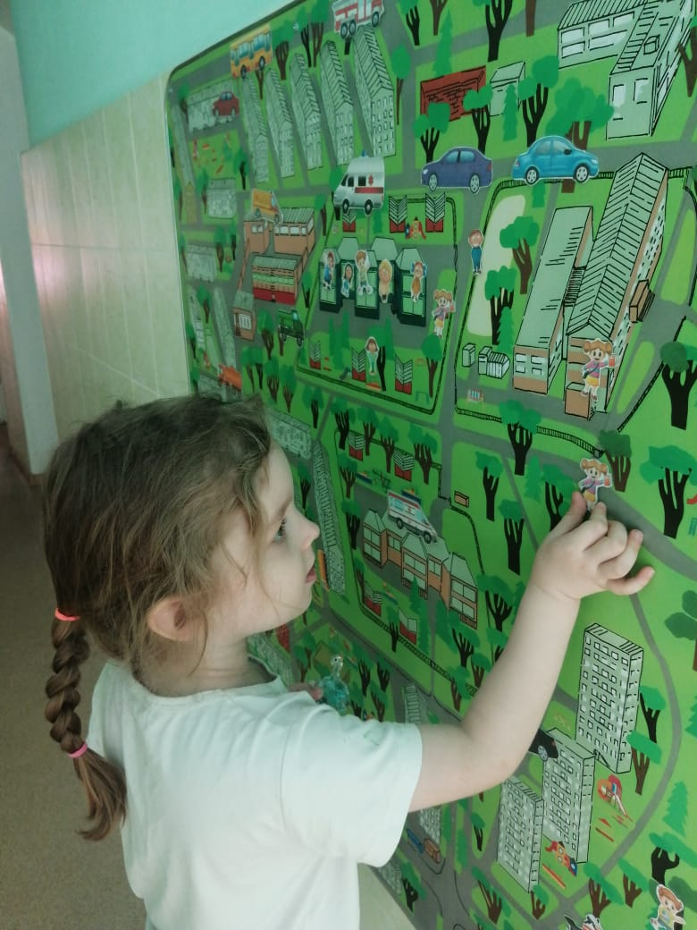
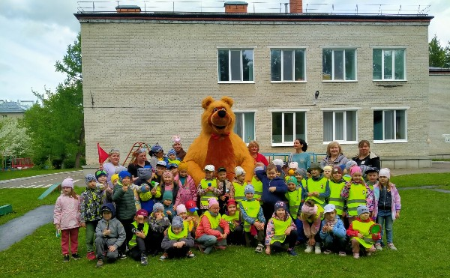
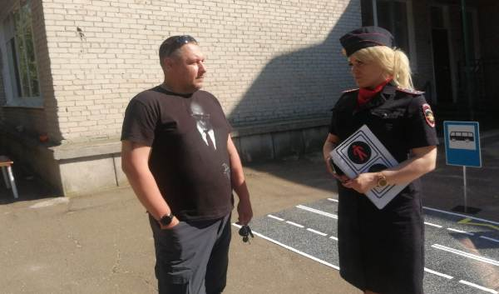
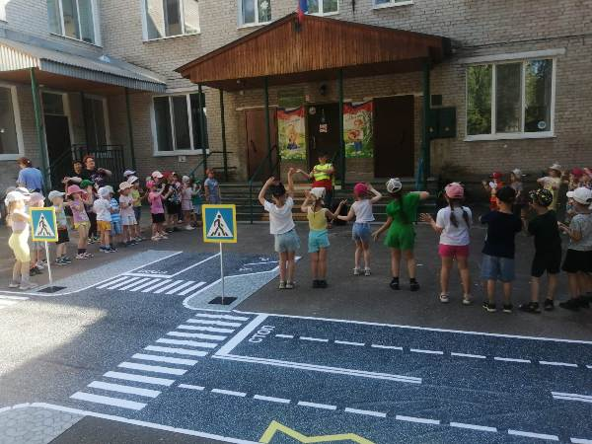
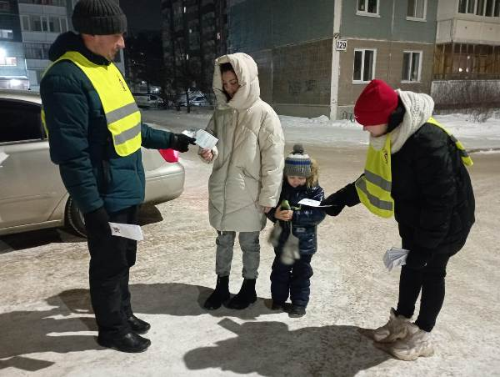
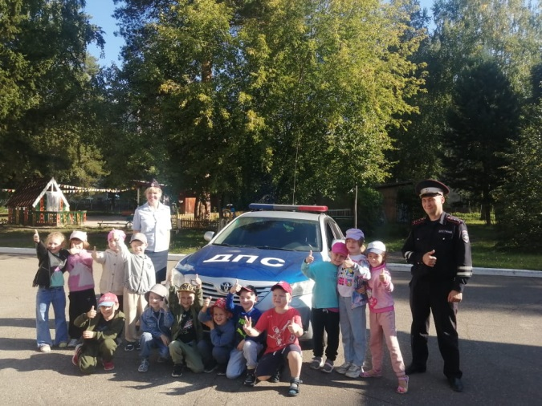
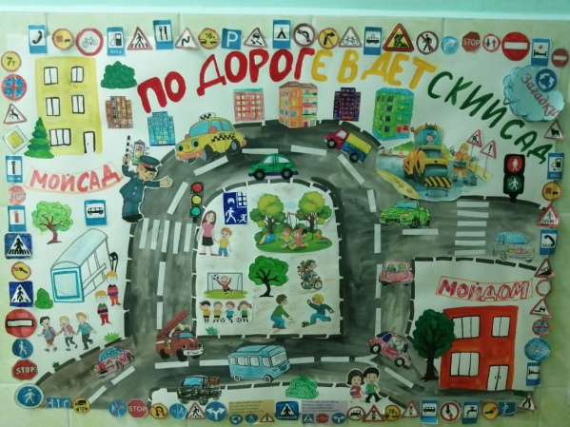
Родительский патруль

Slide 14
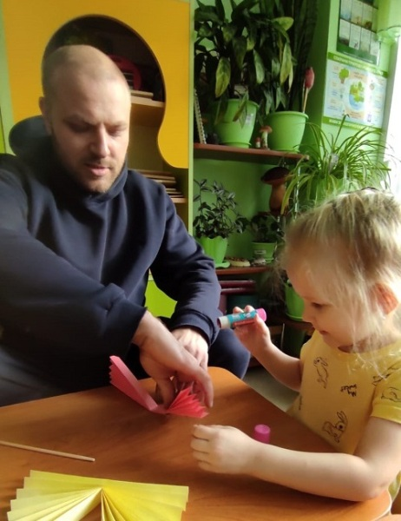
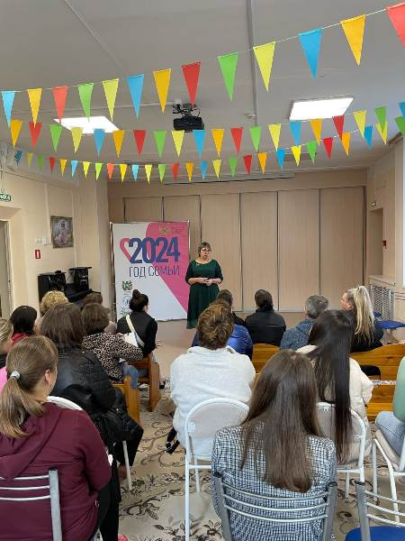
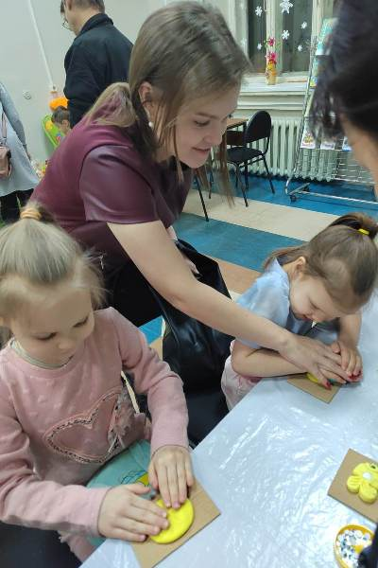
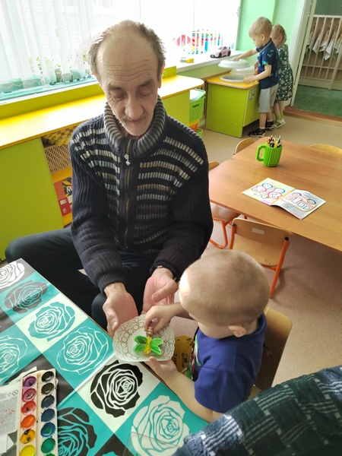
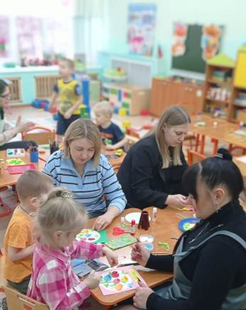
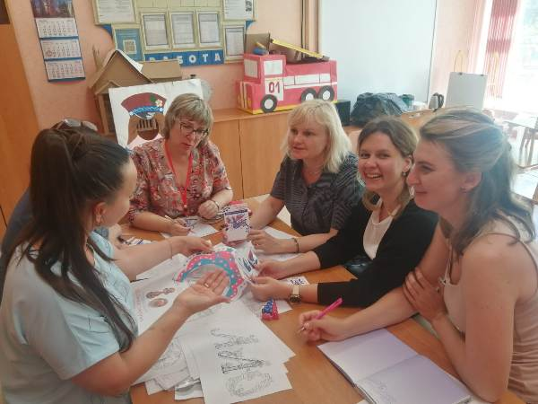
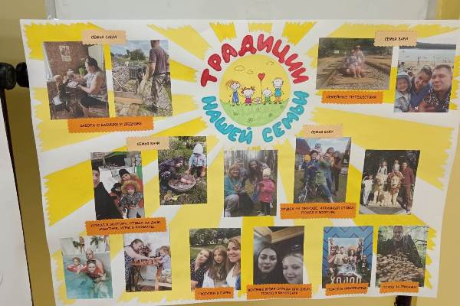
Родительские мастерские

Slide 15
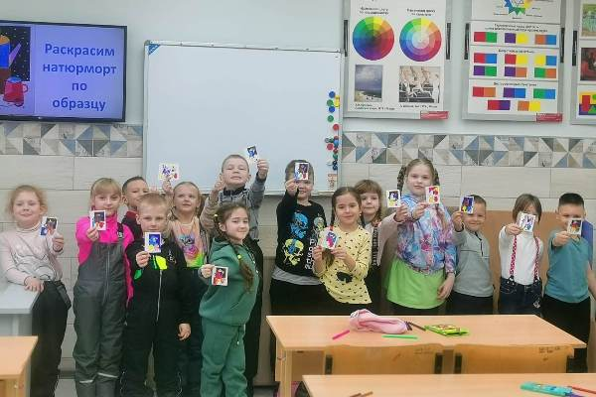
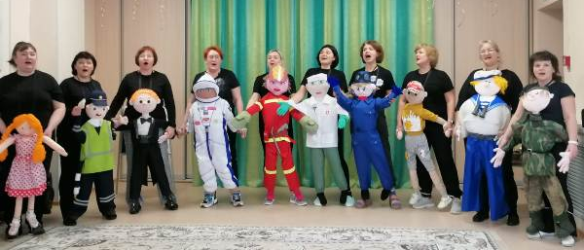
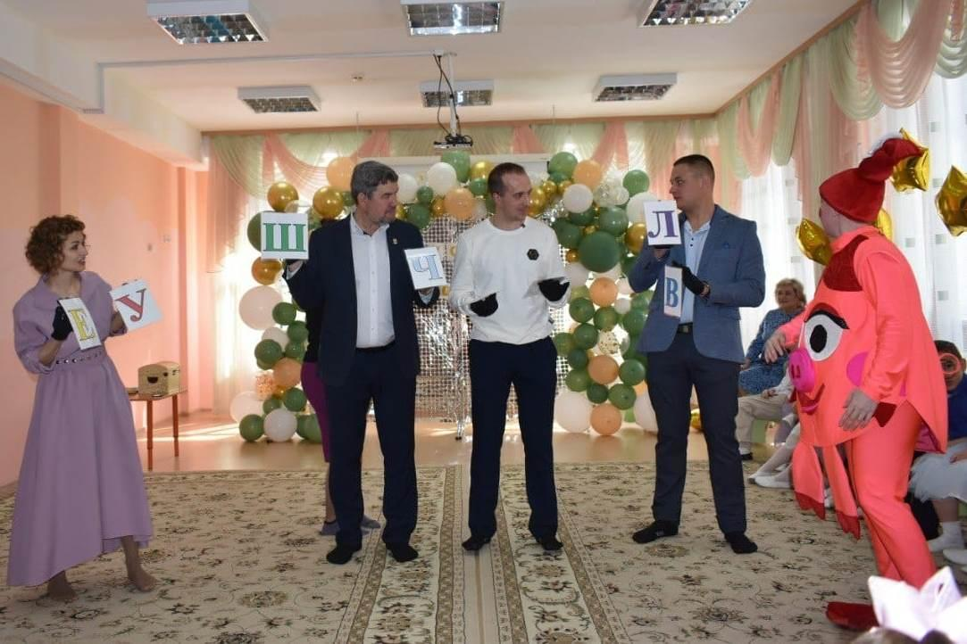
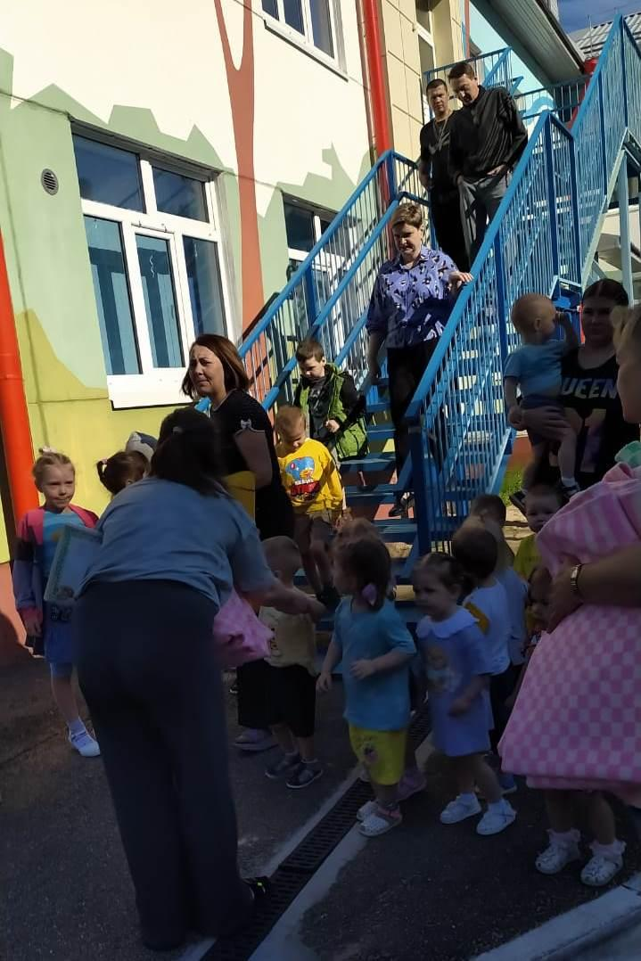
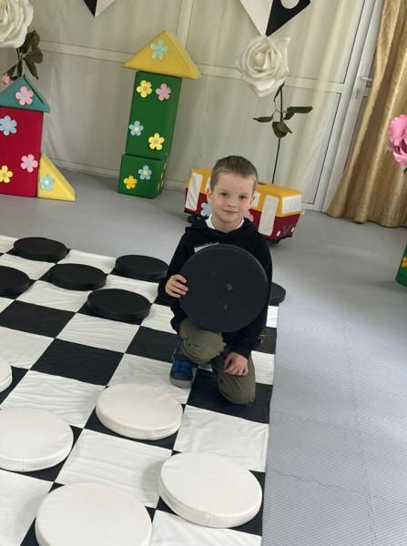
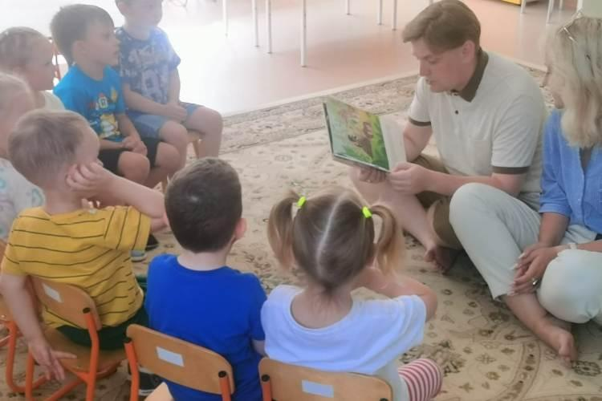
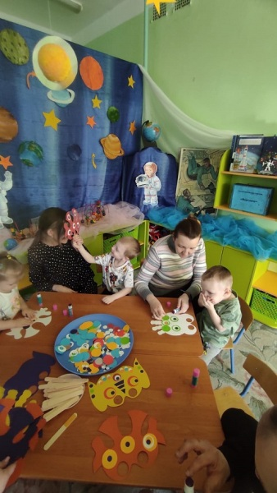
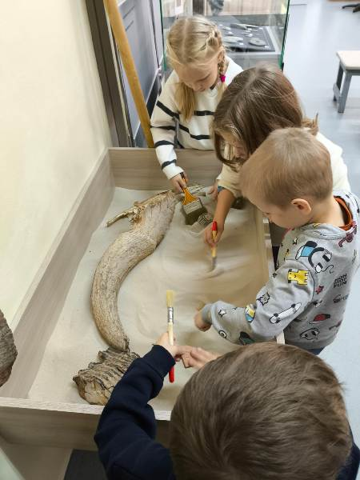
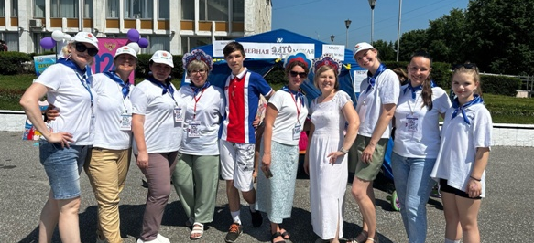
Профориентационная родительская команда

Slide 16
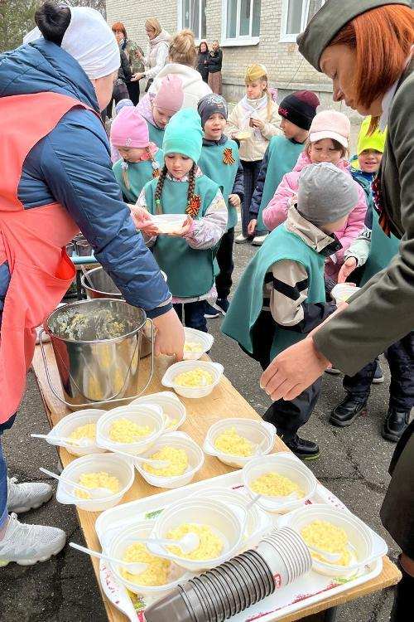
Благотворительное объединение неравнодушных родителей

Slide 17
Транслируемость инновационной идеи
Данный опыт может быть реализован практически любой образовательной организации, т.к. в структуре программы достаточно полно прописаны все моменты.
Полнота структуры программы:
1. Введение.
2. Актуальность
3.Основная идея. Определение проблемного поля и поиск решений
4. Инновационная составляющая программы
5. Цель программы «Детский сад – пространство родительских инициатив»
6. Нормативно-правовое обеспечение программы
7. Сроки. Этапы и план реализации программы. Механизмы реализации инновационной программы.
8. Готовые методические продукты, используемые при реализации программы (перечень и краткая характеристика).
9. Ожидаемые продукты.
10.Ожидаемые результаты реализации программы.
11.Ожидаемые внешние эффекты.
12. Состав и компетенции участников реализации инновационной программы.
13. Научные и социальные партнеры программы.
14.Алгоритм реализации программы (воплощение идеи).
15. Предложения по продвижению и тиражированию инновации.
16. Перспективы развития инновационной программы.
17. Необходимые ресурсы, требуемое финансирование и предполагаемые источники финансирования.
18.Способы апробации и диссеминации результатов.
19.Риски и пути преодоления.
20.Механизм самооценки.

Slide 18
Согласованность структурных частей программы
=>
Описание проблемы
Рано или поздно, перед каждым ДОУ встает актуальная проблема, которая состоит в определении путей управления взаимодействием родителей и педагогов в детском саду.
Анализ ситуации
=>
Основные направления деятельности
- просветительская деятельность;
- практическая деятельность(реализация совместных детско-родительско-педагогических проектов и инициатив);
- деятельность направленная на развитие детского сада
Концепция Основная идея
создание родительских объединений и включение их в управленческую команду
Цель программы
Цель: вовлечение родителей в управление детским садом, через организацию пространства родительских инициатив.
=>
Ресурсы
Материально-технические
Программно-методические
Кадровые

Slide 19
Свой опыт работы в этом направлении детский сад уже представлял на уровне муниципалитета и стал победителем (1 место, 2024 год) в номинации «Лучший опыт вовлечения родителей в управление детским садом» муниципального конкурса «Современные системы взаимодействия образовательных учреждений и семьи.

Slide 20
МБДОУ «Детский сад № 50» ЗАТО Северск
«Детский сад – пространство родительских инициатив»
срок реализации программы 2024-2028 год
Качесова М.А., заместитель заведующего по ВМР МБДОУ «Детский сад № 50»

